Slide 1
Model autonomicznego robota pracującego w różnych środowiskach

Slide 2
Robot do inspekcji rur w kopalniach ropy naftowej i gazu ziemnego pracujący w dwóch środowiskach - na lądzie oraz pod wodą

Slide 3
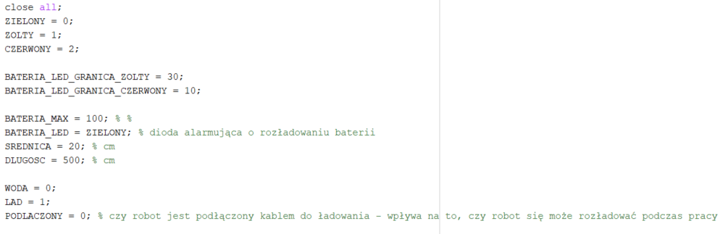
Zmienne u góry świadczą o stanie baterii, następne mówią o granicach przejścia między kolorami LED'a robota informującego o statusie baterii. Następnie inicjalizacja oraz informacje o średnicy oraz długości skanowanej rury. Na końcu określenie stanów, w których robot może się znajdować, czyli nasze środowiska skanowania – woda oraz ląd.

Slide 4
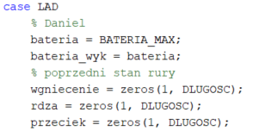
ds
Gdy robot zaczyna pracę i wybrano środowisko lądowe następuje inicjalizacja robota oraz przygotowane zostają wektory zawierające informacje o stanie rury.

Slide 5
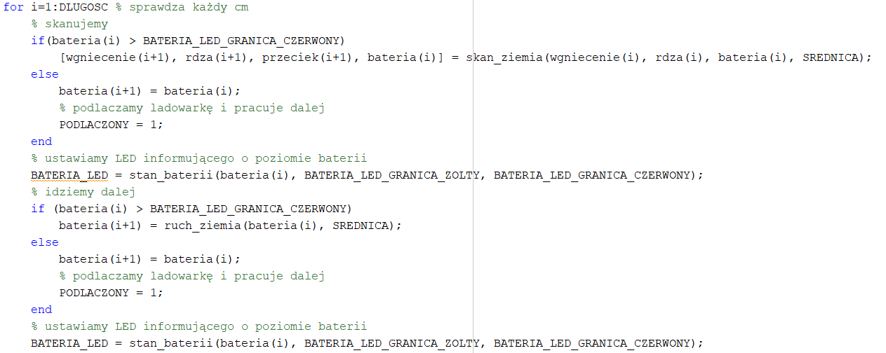
W pętli iterujemy po całej długości rury. Jeśli bateria spadnie poniżej czerwonej granicy (10%) podłączamy ładowarkę i robot pracuje dalej. Aktualizujemy stan LED ostrzegającej przed rozładowaniem baterii. Następnie wykonujemy ruch (1cm) aby przeskanować następny odcinek rury. Ponownie sprawdzamy stan baterii i ustawiamy LED.

Slide 6
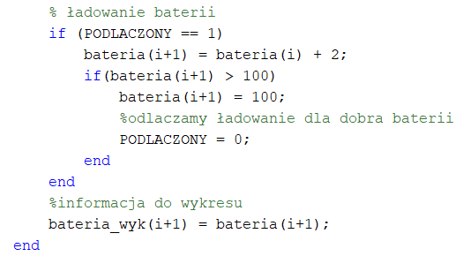
Jeśli bateria jest podłączona, ładujemy robota a jak jest już w pełni naładowany – odłączamy ładowarkę.

Slide 7
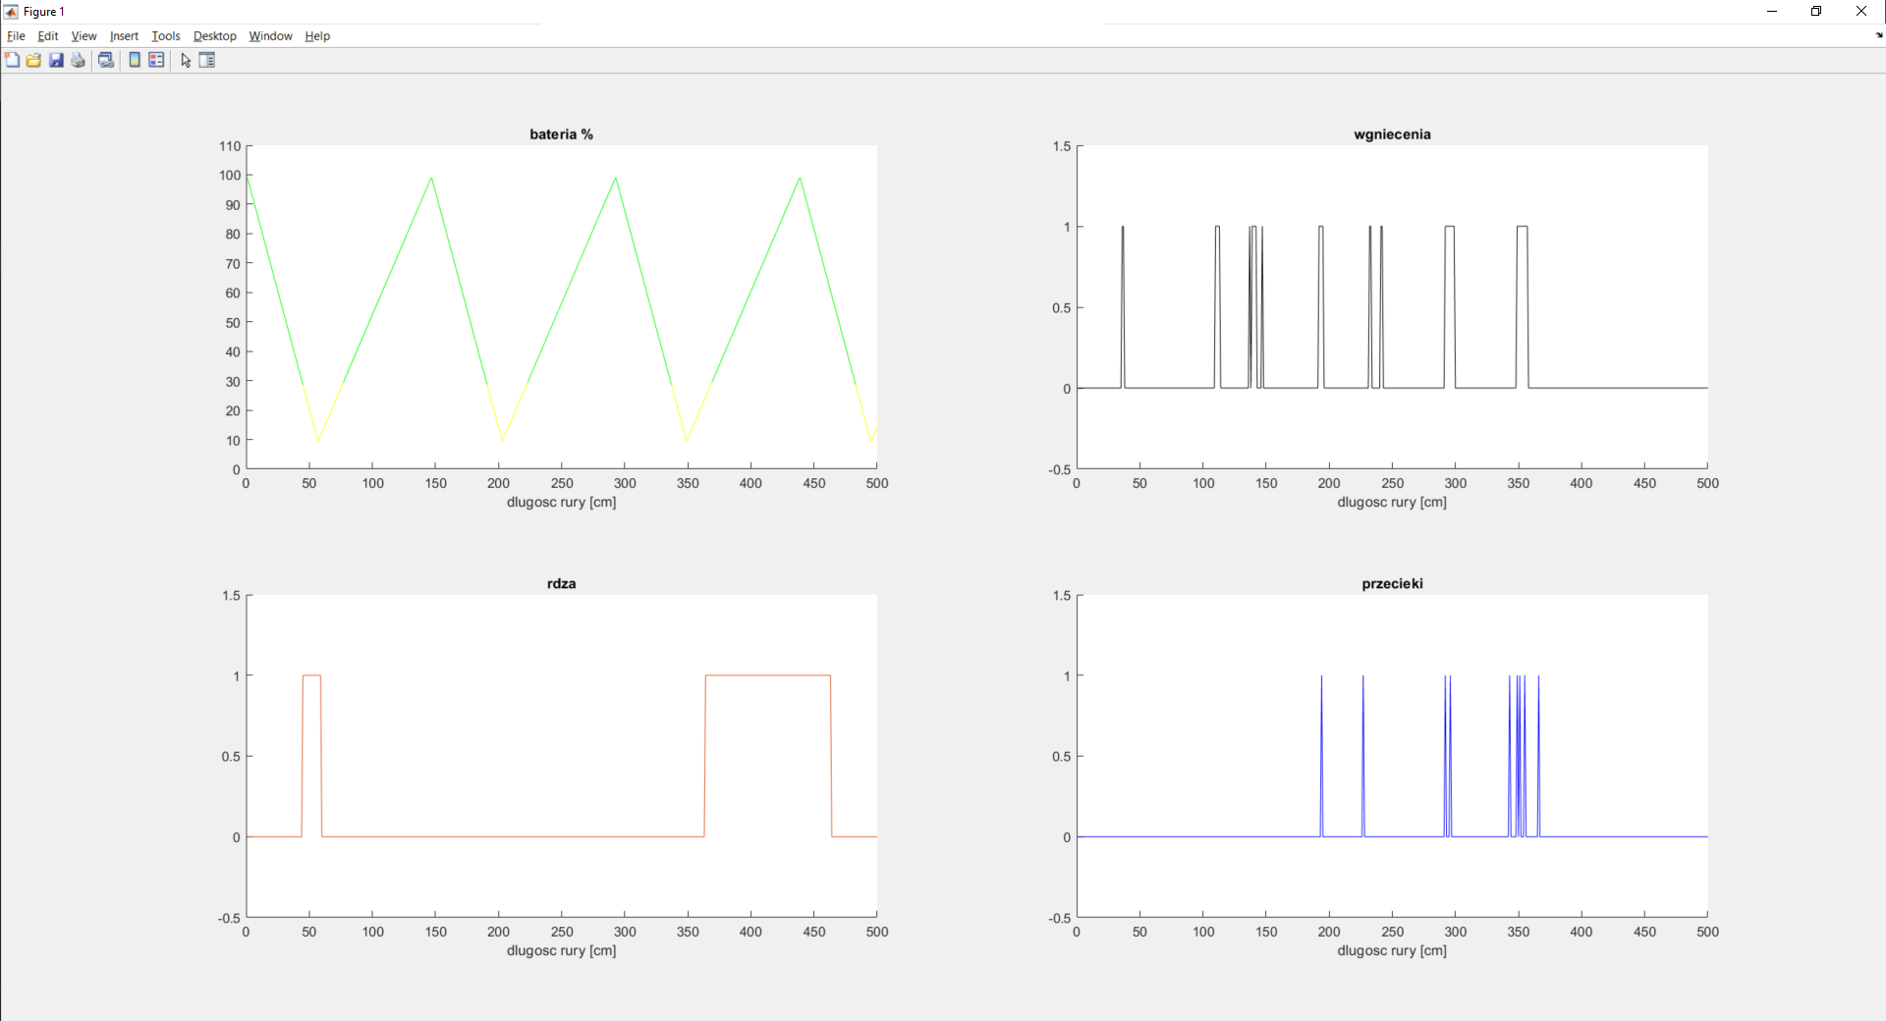
Wizualizacja wyników

Slide 8

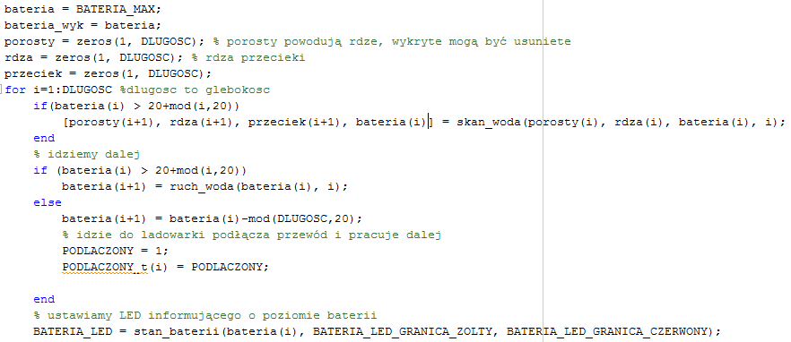

Slide 9
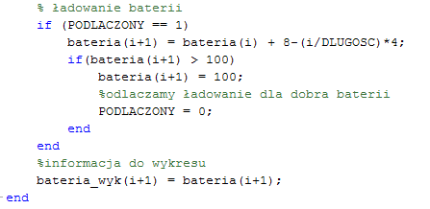

Slide 10
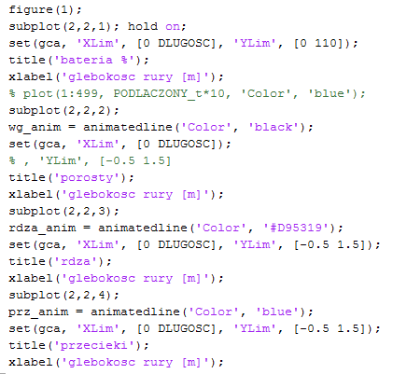

Slide 11
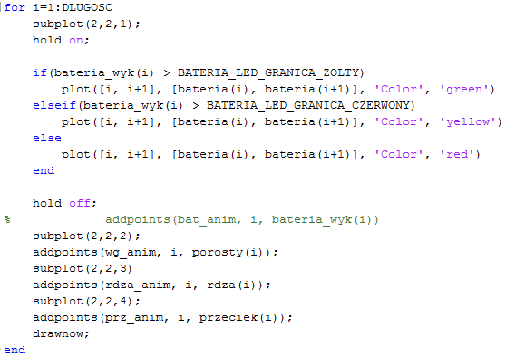

Slide 12
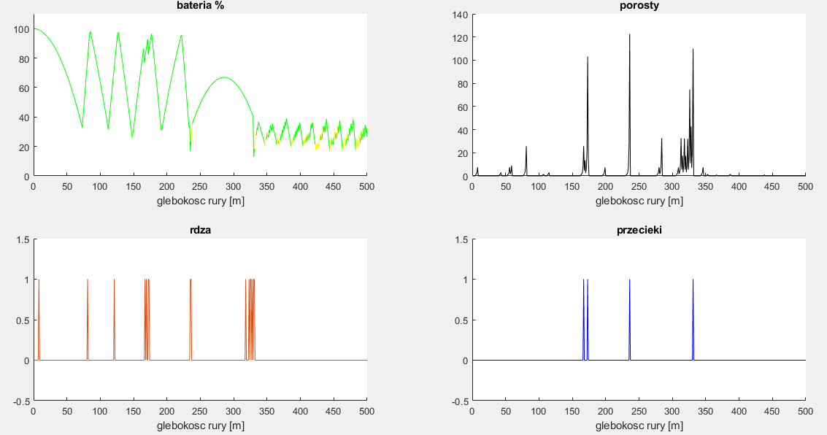

Slide 13
Wnioski
Z symulacji wynika, że prawdopodobieństwo wystąpienia przecieku jest skorelowane z wystąpieniem wgniecenia. Ponadto istotny wpływ na pojawianie się rdzy na rurach pod wodą ma ilość porostów które urosły na rurze oraz to, że rdza ma wpływ na przecieki których robot nie naprawia bo jest tylko inspekcyjny.

Slide 14
Dziękujemy za uwagę
Daniel Cichon
Mariusz Kukla

